Slide 1

Het Nederlands-Vlaams Bijbelgenootschap vraagt om uw steun
De Bijbel verandert mensen. Vanuit die overtuiging is ‘de Bijbel open’ onze missie: in Nederland, Vlaanderen en wereldwijd.
We steunen Bijbelvertaal- en verspreidingsprojecten van onze collega-Bijbelgenootschappen over de hele wereld. Zij werken samen met lokale kerken om te zorgen voor goede vertalingen, en zodat Bijbels tegen lage kosten of zelfs gratis beschikbaar worden gesteld aan mensen die graag een Bijbel willen.
In Nederland en Vlaanderen zorgen we voor goede Bijbelvertalingen, maken we Bijbels voor diverse doelgroepen, zoals de Jongerenbijbel en de Samenleesbijbel, en maken we programma’s zoals Bijbel Basics en Bijbel Next gratis voor kerken.

Slide 2
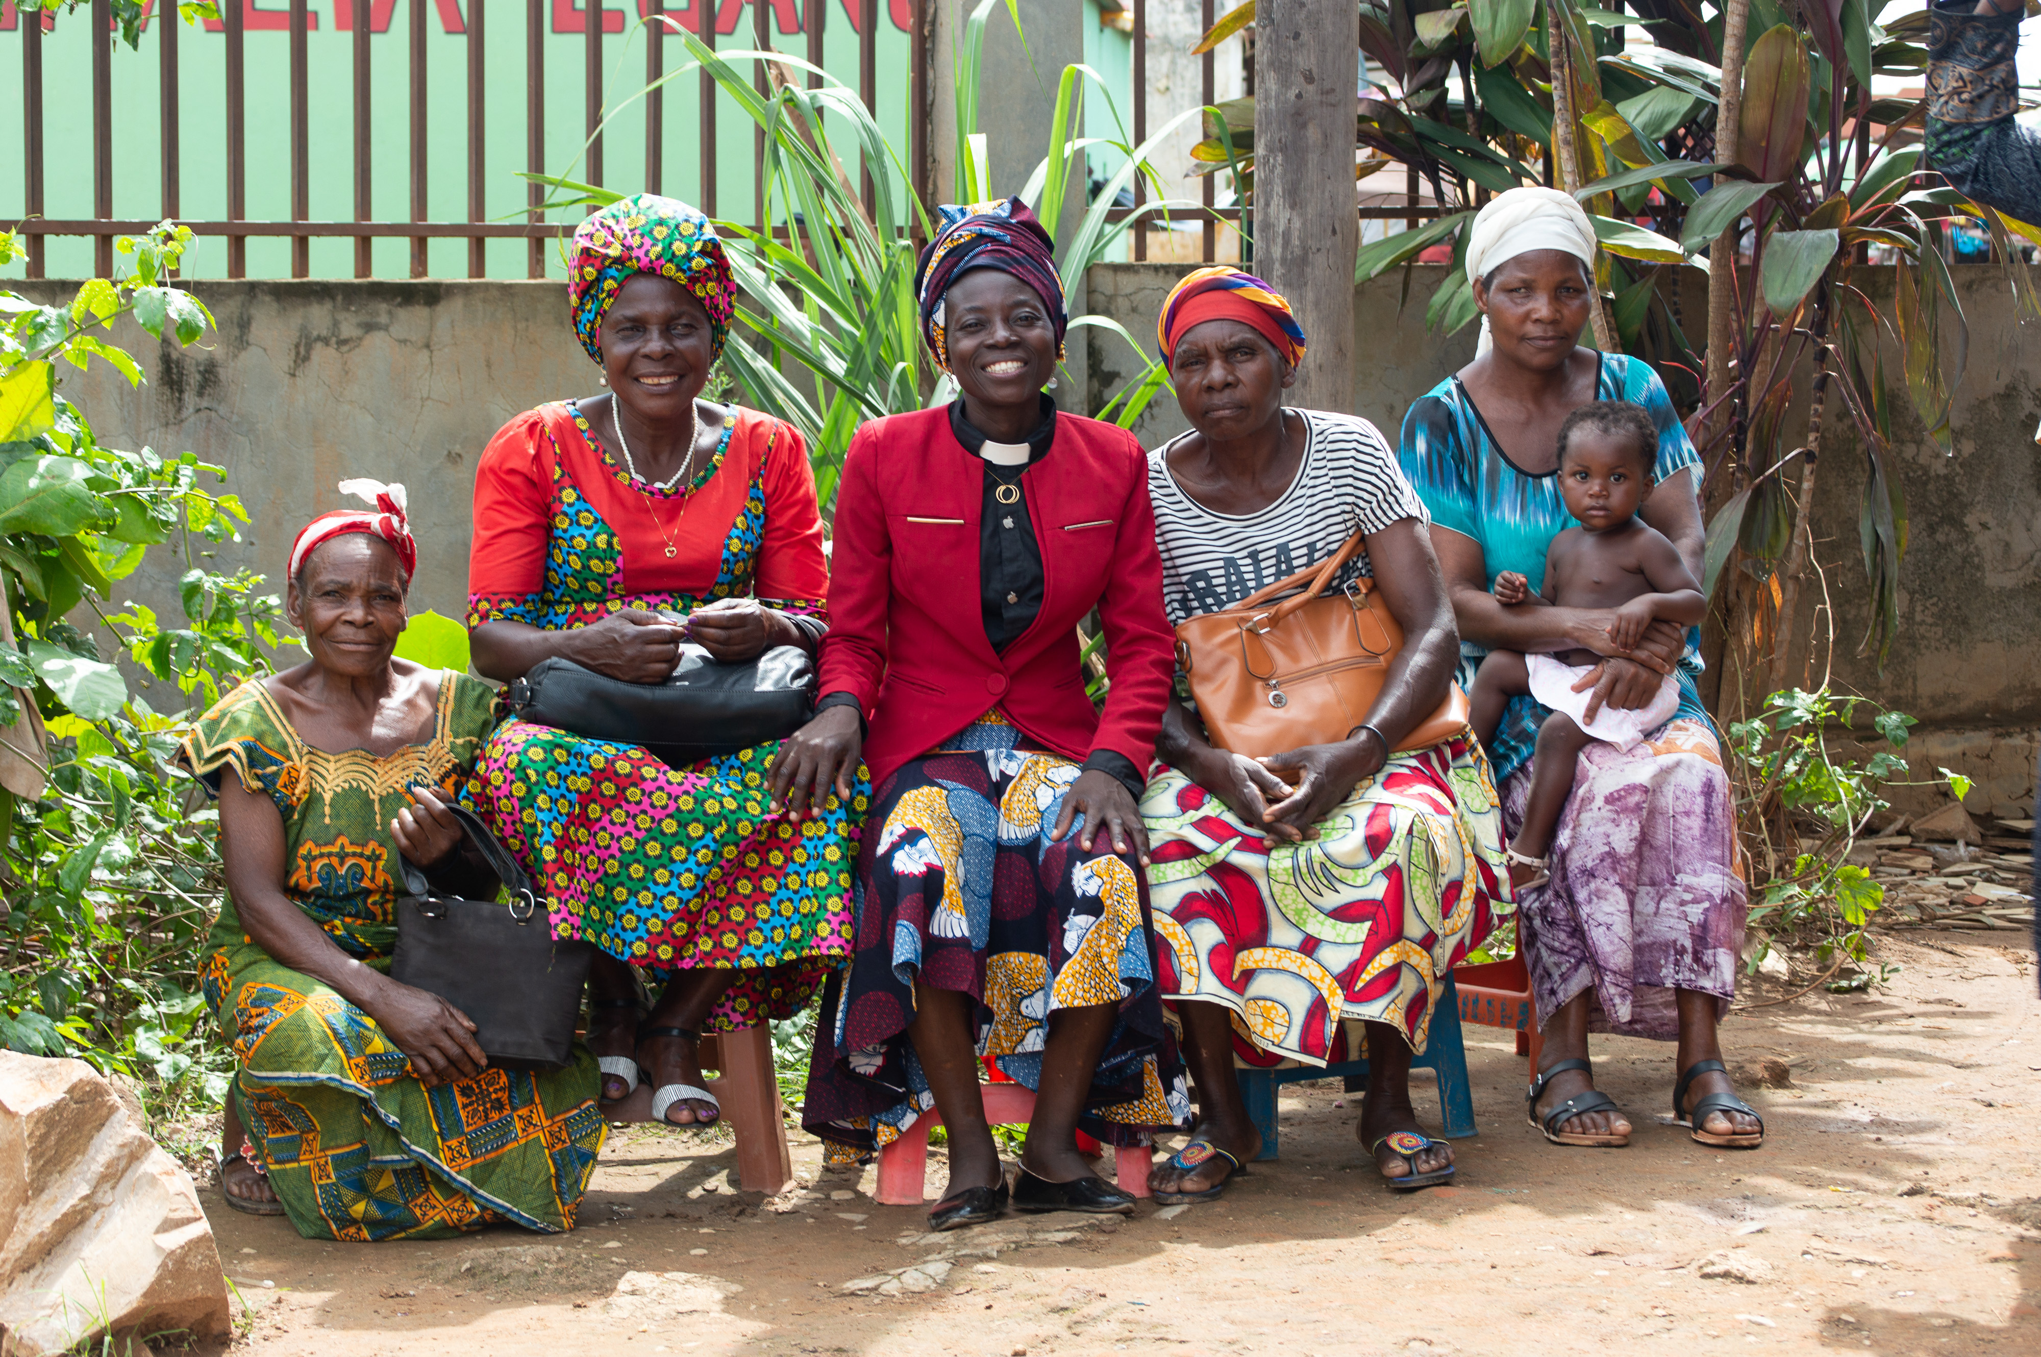
10 miljoen mensen in Angola wachten op een Bijbelvertaling in hun moedertaal
Met een Bijbelvertaling in hun moedertaal Kikongo, Umbundu en Umbangala kunnen mensen Gods Woord écht begrijpen.
Het Bijbelgenootschap van Angola werkt aan complete Bijbelvertalingen in deze drie talen.
Met uw financiële steun kunnen de vertaalteams deze drie vertalingen afmaken.

Slide 3
Geef voor de wereldwijde missie van het Nederlands-Vlaams Bijbelgenootschap!
Invoegen QR code, GIVT app of ander systeem dat uw gemeente gebruikt voor de collecte .

